Slide 1
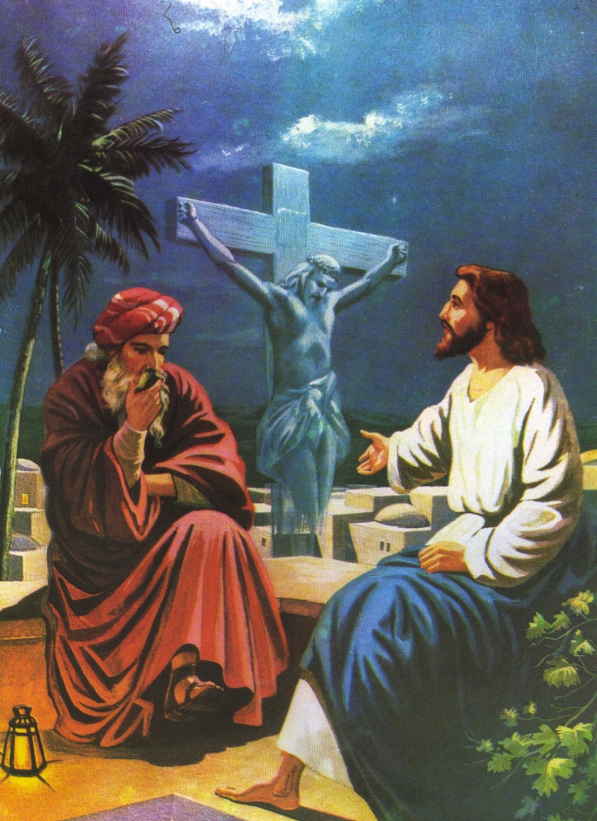
Lección 05
04 de mayo 2024
FE CONTRA TODO PRONÓSTICO
TEXTO CLAVE: Salmo 119:11
Escuela Sabática – 2° Trimestre de 2024

Slide 2
I. OBJETIVO: ¿Qué aprender?
Ser un discípulo de fe inquebrantable, que se pone del lado de Dios y de su verdad registrada en la Biblia.
APRENDIZAJE POR NIVELES:
SABER entender sobre la salvación por la gracia de Dios.
SENTIR el deseo de crecer en la fe para recibir la salvación por gracia.
HACER la decisión de defender la verdad y la salvación por gracia.

Slide 3
EL MÉTODO, O ESTRATEGIA M.: ¿Cómo aprender?
¿Qué camino seguir con el alumno?
1° MOTIVA: ¿Qué debo SER?
Motivar el logro de una capacidad, un aprendizaje; a SER semejante a Cristo Jesús en su carácter.
2° EXPLORA: ¿Qué debo SABER?
Buscar información, con preguntas, procesarlo, comprender, sintetizar y generalizar.
3° APLICA: ¿Qué debo SENTIR?
Sentir el deseo de aplicar los conocimientos descubiertos en la vida.
4° CREA: ¿Qué debo HACER?.
Tomar la decisión de crear oportunidades para vivir lo aprendido y compartirlas.

Slide 4
LA ESTRATEGIA METODOLÓGICA.
¿Qué recomendación nos da Dios?
“La escuela sabática, cuando es bien dirigida, es uno de los grandes instrumentos de Dios para traer almas al conocimiento de la verdad. No es el mejor plan que solo los maestros hablen. Ellos deberían inducir a los miembros de la clase a decir los que saben. Y entonces el maestro, con pocas palabras y breves observaciones o ilustraciones debería imprimir la lección en sus mentes.” (Consejos sobre la Obra de la Escuela Sabática, 128)
“Cada ser humano, creado a imagen de Dios, está dotado de un facultad semejante a la del Creador: la individualidad, la facultad de pensar y hacer… que sean pensadores y no meros reflectores de los pensamientos de otros… dirigirlos a las fuentes de la verdad, a los campos abiertos a la investigación en la naturaleza y en la revelación.” (Educación 17)

Slide 5
II. MOTIVAR: ¿Cómo despertar interés y cómo enseñar?
Con preguntas motivadoras, presentando necesidades y casos de la vida:
¿Cuál debe ser nuestra actitud hacia la Palabra de Dios?
¿Qué enseña la Biblia sobre el Plan de Salvación?
¿El fruto de la fe es la obediencia?

Slide 6
III. EXPLORA: 1.¿Cuál debe ser nuestra actitud hacia la Palabra de Dios? Salmo 119:103, 104, 147
Apreciarla, quererla la Palabra de Dios como el rey David, el salmista decía en sus versos: “¡Cuán dulces son a mi paladar tu palabras! Más que la miel a mi boca…” (Sal. 119:103, 114) Entonces amaremos la verdad y aborreceremos la mentira.
Los cristianos de la edad media, “Atesoraban cada palabra, a medida que leían sus páginas y creían en sus promesas de la Palabra de Dios.” (GEB 50)
“Por medio de estas promesas, Cristo nos comunica su gracia y su poder… Fortaleza en nuestra debilidad, y sabiduría a nuestra ignorancia.”(Id)

Slide 7
2. ¿Qué enseña la Biblia sobre el Plan de Salvación? Efesios 2:8, 9; Romanos 2:23, 24; 5:8- 10
Que la salvación es por gracia. “Dios proveyó la salvación como un regalo. Su Espíritu nos lleva a aceptar por fe lo que Cristo ha provisto gratuitamente mediante su muerte en la Cruz.” (GEB 53)
“La justicia divina exige una obediencia perfecta. La vida perfecta de Cristo sustituye nuestra vida imperfecta. La ley divina que hemos quebrantado nos condena a la muerte eterna.” (Id)
“Cristo fue tratado como nosotros merecemos, para que nosotros pudiésemos ser tratados como él se merece… con el fin de que nosotros pudiésemos ser justificados por medio de su justicia.” (DTG 17) Nos toca aceptarla el regalo y reconciliarnos con Dios. (2 Cor. 5:20)

Slide 8
3. ¿El fruto de la fe es la obediencia? Romanos 3:27- 31; 6:15- 18; 8:1, 2; 2 Corintios 5:20
Al aceptar el regalo de la salvación por fe y al reconciliarnos con Dios, ahora obedecemos la Ley.
“Concluimos que el hombre es justificado por la fe, sin las obras de la Ley… Entonces, ¿Anulamos la Ley por la fe? ¡De ninguna manera! Al contrario, confirmamos la Ley.” (Rom. 3:28, 31)
Ahora, reconciliados, somos libres de la condena de la Ley, no estamos bajo la Ley. Pablo nos dice: “¿Pecaremos porque no estamos bajo la Ley, sino bajo la gracia?... Liberados del pecado, habéis llegado a ser siervos de la justicia… tenéis por fruto la santificación.” (Rom. 6:15, 18, 22)
Notes:
.

Slide 9
IV. APLICA: ¿Qué debo sentir al recibir estos conocimientos?
El deseo de agradecer a Dios por la salvación por gracia que nos da y crecer en la fe para perseverar fiel a Dios.
¿Deseas recibir el regalo de la salvación?
¿Cuál es tu decisión?
V. CREA: ¿Qué haré para compartir esta lección la próxima semana? Crear oportunidades para compartir la verdad de la salvación por gracia. Amén

Slide 10
Créditos
DISEÑO ORIGINAL
Lic. Alejandrino Halire Ccahuana
http://decalogo-janohalire.blogspot.com/p/escuela-sabatica.html
Distribución
Recursos Escuela Sabática ©
Para recibir las próximas lecciones inscríbase enviando un mail a:
www.recursos-biblicos.com
Asunto: Lecciones en Powerpoint
RECURSOS ADVENTISTAS
Recursos gratuitos
http://decalogo-janohalire.blogspot.com/
https://www.slideshare.net/ahalirecc
Recursos
Escuela Sabática

